Slide 1




Автоматизированная Информационная Система
«Региональный Акушерский Мониторинг» инновационный инструмент управления кластером родовспоможения
Анкудинов Николай Олегович
Заведующий приемным отделением
Областного перинатального центра ГБУЗ СО «ЕКПЦ»
Руководитель акушерского дистанционного консультативного центра
Член Междисциплинарной ассоциации специалистов репродуктивной медицины
Член Ассоциации менеджеров медицинских организаций
Медицинский директор ООО «Инкордмед»

Slide 2
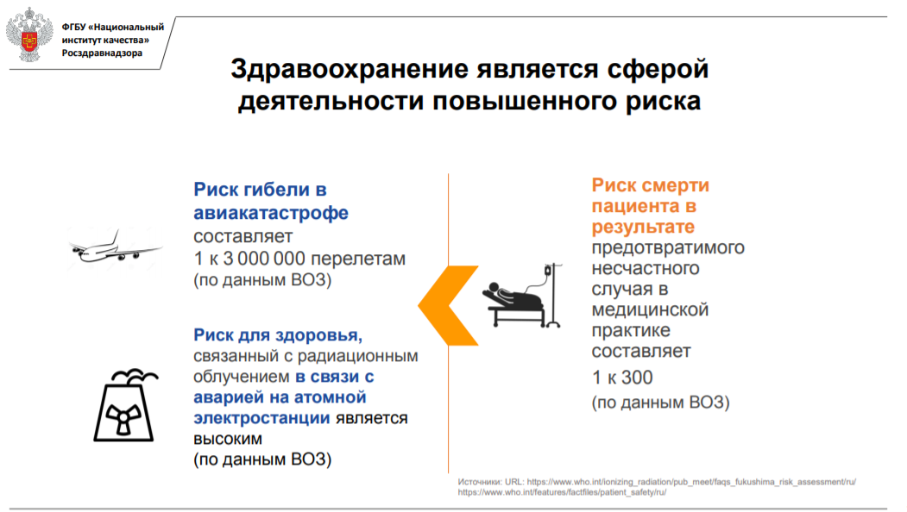

Slide 3

  Что приводит к неблагоприятным исходам
  от управляемых причин?
1.Отсутствие преемственности между амбулаторными и стационарными звеньями оказания акушерско-гинекологической помощи.
2. Несвоевременность или отсутствие госпитализации.
3. Несоблюдение стандартов оказания медицинской помощи.
4. Отсутствие комплаенса «врач-пациент».
Notes:
Анализ материнской смертности от управляемых причин на территории Свердловской области в 2010-2016 гг. определил три основные проблемы: отсутствие преемственности между амбулаторными и стационарными звеньями оказания акушерско-гинекологической помощи; несвоевременность или отсутствие госпитализации; несоблюдение стандартов оказания медицинской помощи. Проблемы определили основные направления работы службы.

Slide 4


АИСТ «РАМ» -
роль Информационных Технологий
в Акушерстве
ЭМК
Риск-менеджмент
СППВР
Телемедицина
Регистры акушерских состояний
Аналитика медицинской деятельности

Slide 5
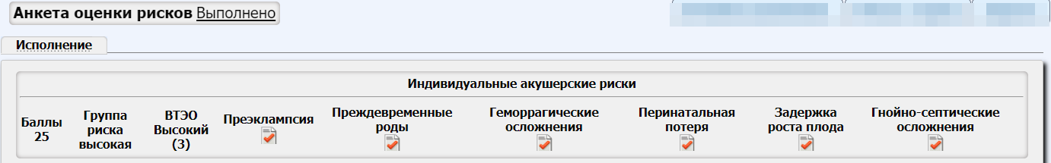
Автоматизированный ЧЕК-лист
индивидуальных и общих перинатальный рисков
Автоматизированное выявление индивидуальных рисков для каждого пациента –
реализация основных принципов 4П-медицины:
ПЕРСОНАЛИЗАЦИЯ, ПРЕДИКЦИЯ, ПРЕВЕНЦИЯ,
что позволяет изменить врачебную тактику и
провести своевременную профилактику фатальных осложнений.

Slide 6
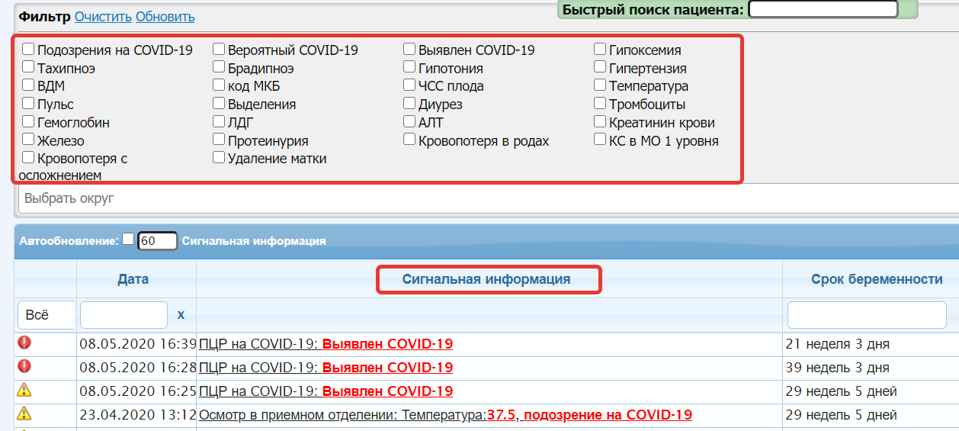
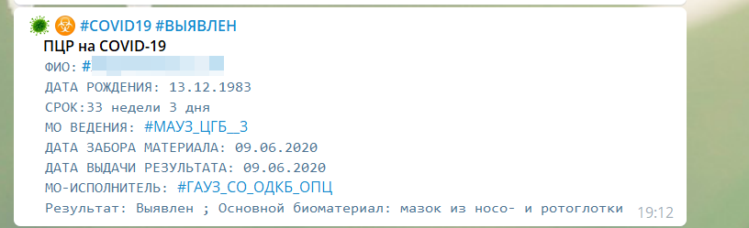
Мобильное уведомление в течение 1 минуты…

Slide 7
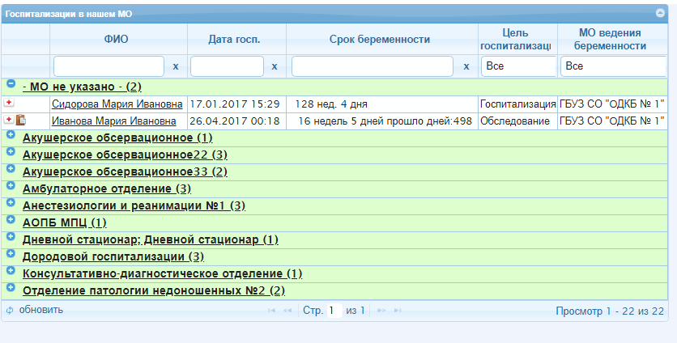
ДОСТУП ко всем госпитализированным пациентам
любой Медицинской Организации в режиме «On-line»
Управление коечным фондом и маршрутизацией на уровне МО и региона

Slide 8
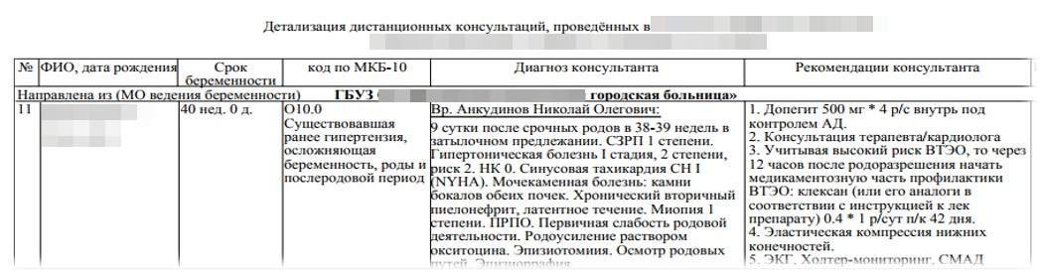
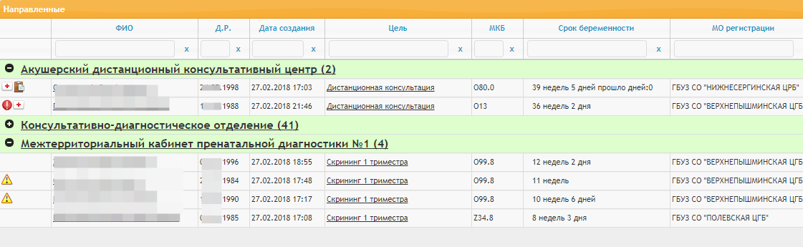
#ТЕЛЕМЕДИЦИНА
1. Дистанционное консультирование
2. Маршрутизация (направления)

Slide 9
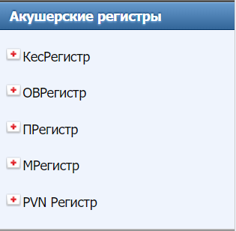

Регистр кесаревых сечений
Регистр оперативных влагалищных родов
Регистр преждевременных родов
Регистр мертворождений
Регистр самостоятельных родов
Прозрачность всех оперативных манипуляций в регионе: КС / ВЭП / АЩ
Онлайн мониторинг акушерской ситуации в регионе:
  ПРЕЖДЕВРЕМЕННЫЕ роды и
  МЕРТВОРОЖДЕНИЯ
Автоматизация классификации операций КС по М. Робсону
Минимизация человеческого фактора на статистические данные.

Slide 10
#IT_инструменты_и_СМК
#Датасет_АИСТ_РАМ

Slide 11


Slide 12
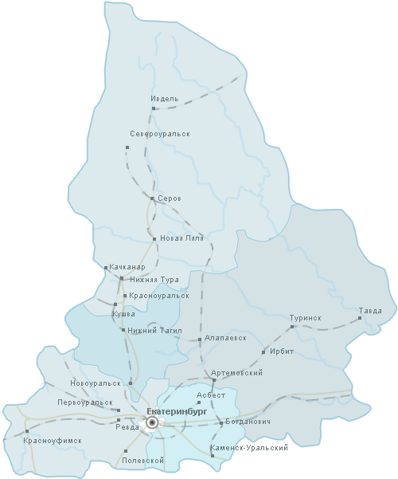

Контрольные параметры* работы службы Свердловской области
МЛАДЕНЧЕСКАЯ СМЕРТНОСТЬ
На 1 000
МАТЕРИНСКАЯ СМЕРТНОСТЬ
На 100 000
*по данным МЗ СО

Slide 13
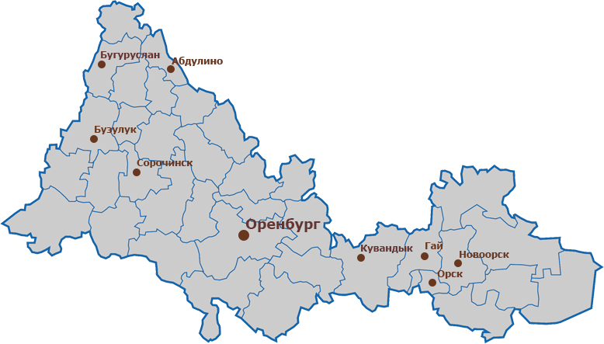
Контрольные параметры* работы службы Оренбургской области
МЛАДЕНЧЕСКАЯ СМЕРТНОСТЬ
На 1 000
МАТЕРИНСКАЯ СМЕРТНОСТЬ
На 100 000
*по данным МЗ ОО

Slide 14

ДОСТУПНОСТЬ МЕДИЦИНСКОЙ ПОМОЩИ
В период внедрение IT
снижение показателей материнской смертности
в сельской местности
!в 3 Раза!

Slide 15
Анализ ПР

Slide 16
+4,1%
-44%
-14%
+2%
-2,2%

Slide 17
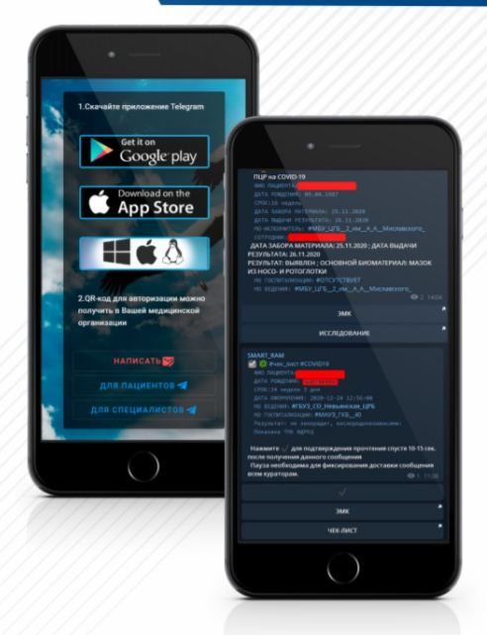


#Личный_кабинет_аист_смарт
Сокращаем расстояния
Повышаем доступность
Управляем рисками
Повышаем комплаенс взаимодействия «Врач - Пациент»

Slide 18
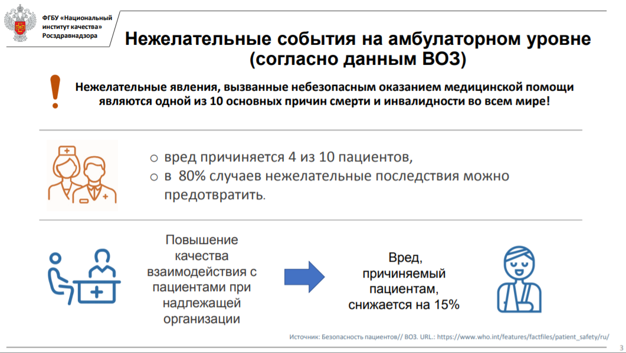
#ТЕЛЕМЕДИЦИНА

Slide 19
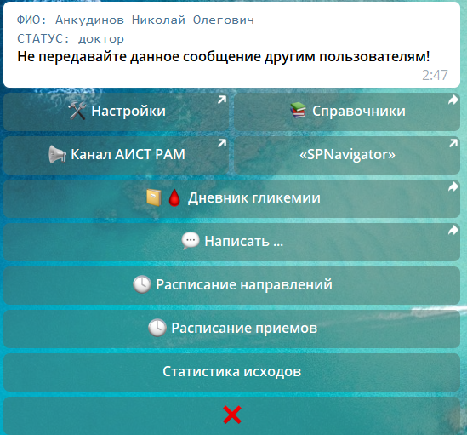
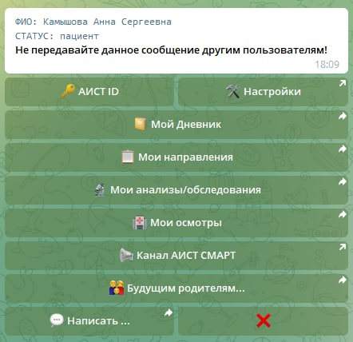

#Личный_кабинет_аист_смарт
Врач
Пациент
Пациентов в АИСТ_СМАРТ – 11 197 беременных и 13 647 родильниц = каждая 2я
Врачей в АИСТ_СМАРТ – 159 = каждый 4 «акушер» в Свердловской области

Slide 20


Публикации

Slide 21
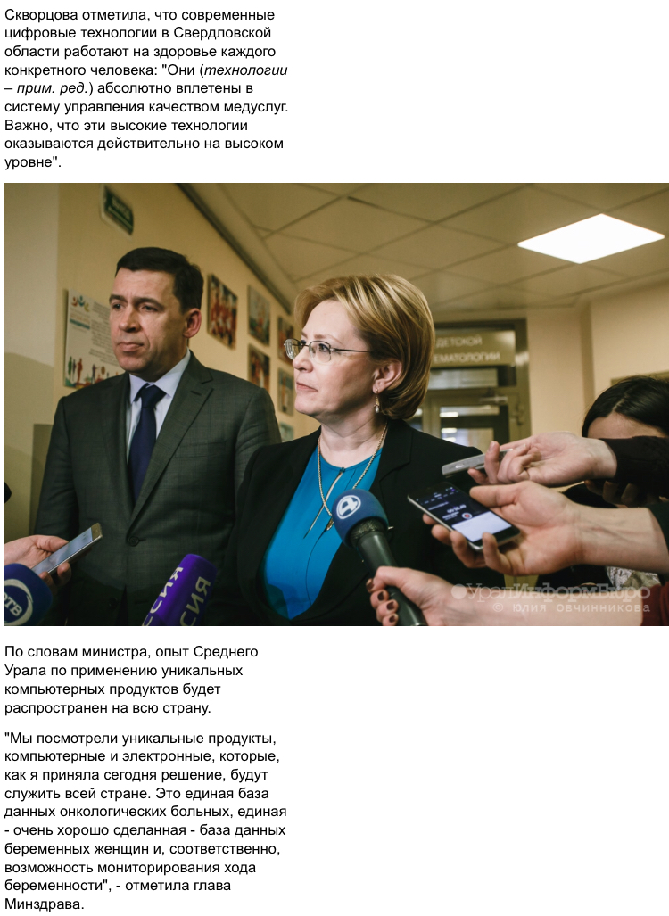
02 марта 2018 года
По словам министра, опыт Среднего Урала по применению уникальных компьютерных продуктов будет распространен на всю страну.
«Мы посмотрели уникальные продукты, которые, как я приняла сегодня решение, будут служить всей стране…»

Slide 22
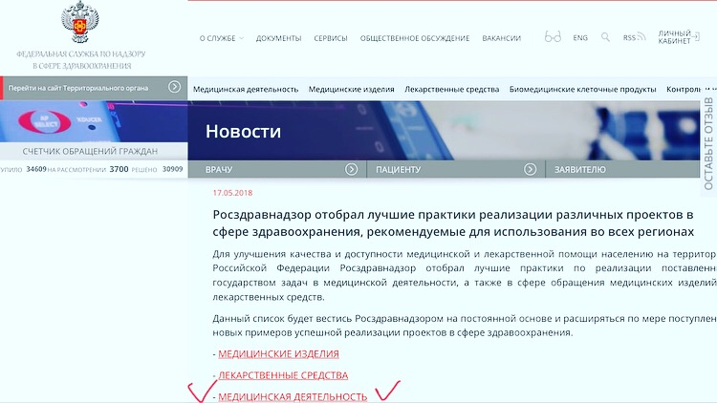
Одобрение*
Федеральной службы по надзору в сфере здравоохранения
*http://roszdravnadzor.ru/news/12452

Slide 23


2018 год

Slide 24



2018 год

Slide 25
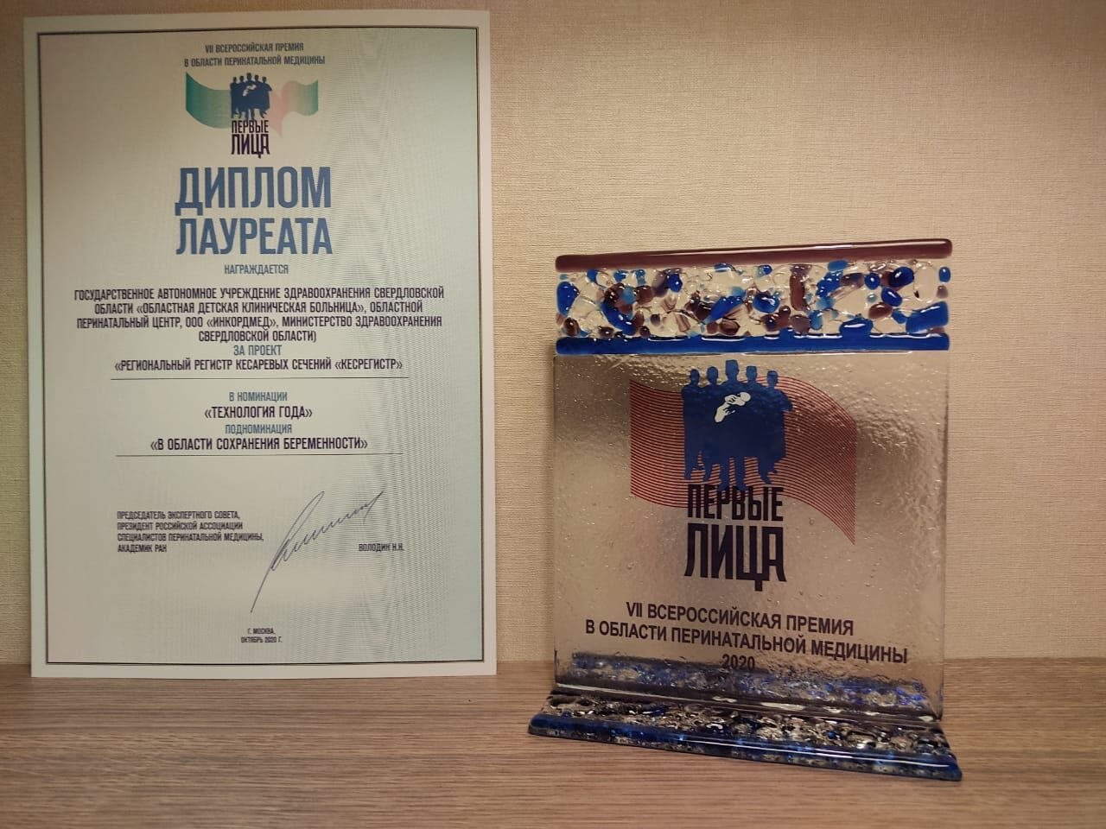
Профессиональное признание:
VII Всероссийская премия в области перинатальной медицины
09.2020г.

Slide 26


Профессиональное признание:
II ежегодный Всероссийский конкурс «Лучший заместитель главного врача»
17.12.2020г.

Slide 27
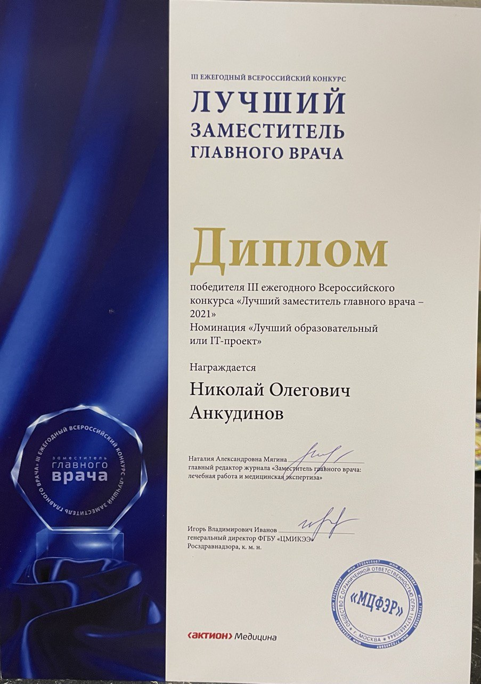


#обратная_связь_аист_рам
ПРОФЕССИОНАЛЬНОЕ ПРИЗНАНИЕ
«Лучший образовательный
или IT-проект»
«Цифровая лаборатория»
Агентство Стратегических Инициатив

Slide 28


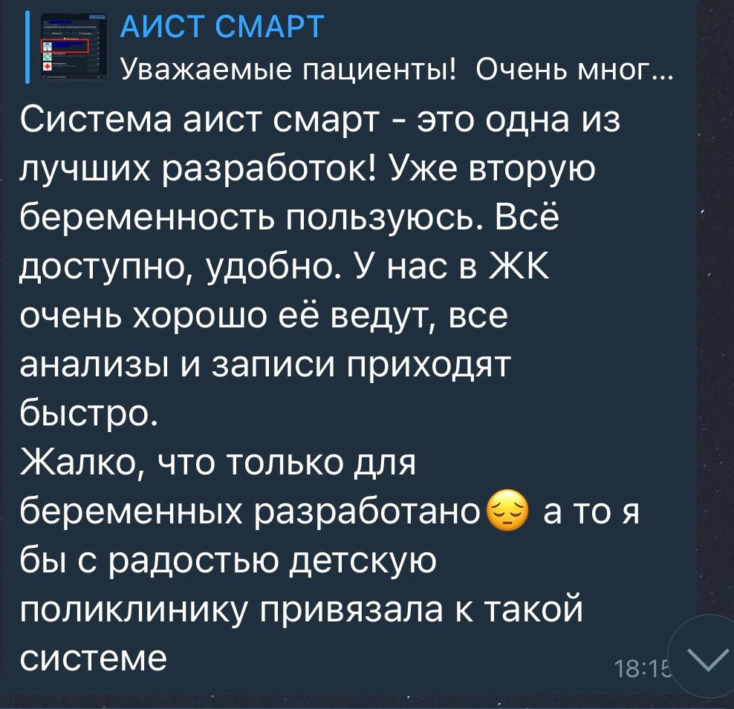
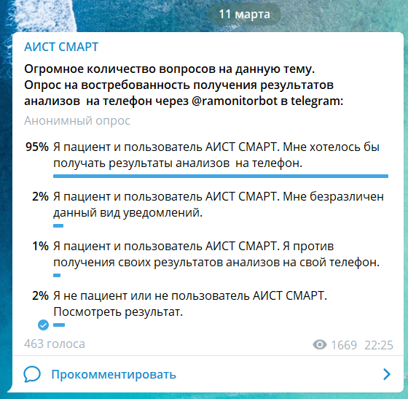

#отзывы_аист_смарт

Slide 29




#как_внедрить_в_своем_регионе…
Ссылка на практику №596: https://smarteka.com/practices/avtomatizirovannaa-informacionnaa-sistema-regional-nyj-akuserskij-monitoring
2. Ссылка на практику №11307: https://smarteka.com/practices/licnyj-kabinet-aist-smart-s-mobil-nymi-uvedomleniami

Slide 30





@doc_nikol
79221588789@ya.ru
Анкудинов Николай
+79221588789

